Slide 1
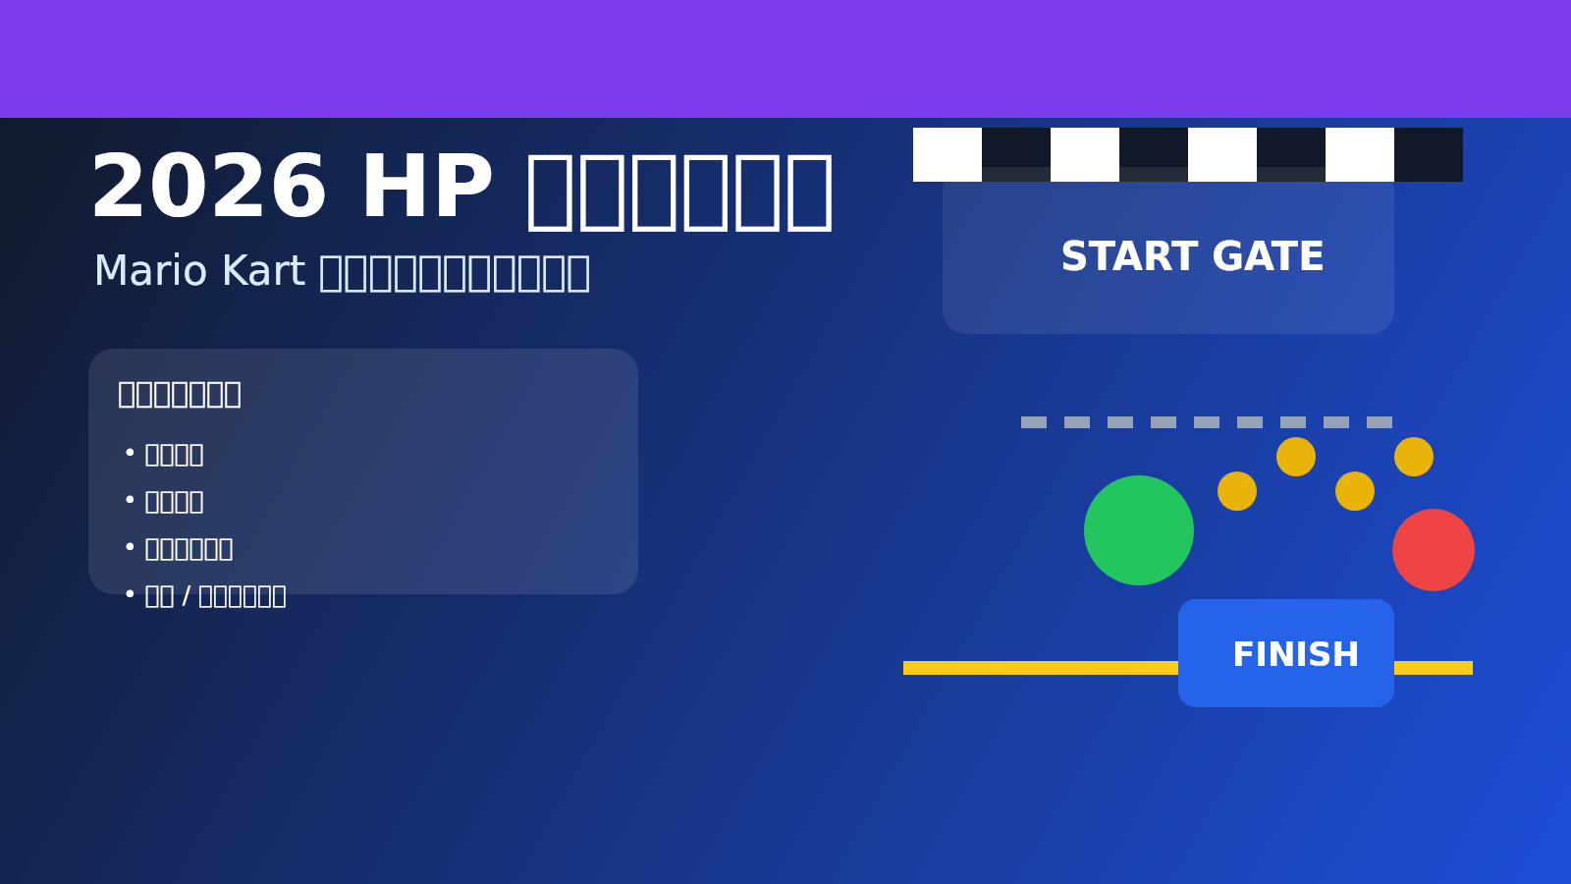

Slide 2
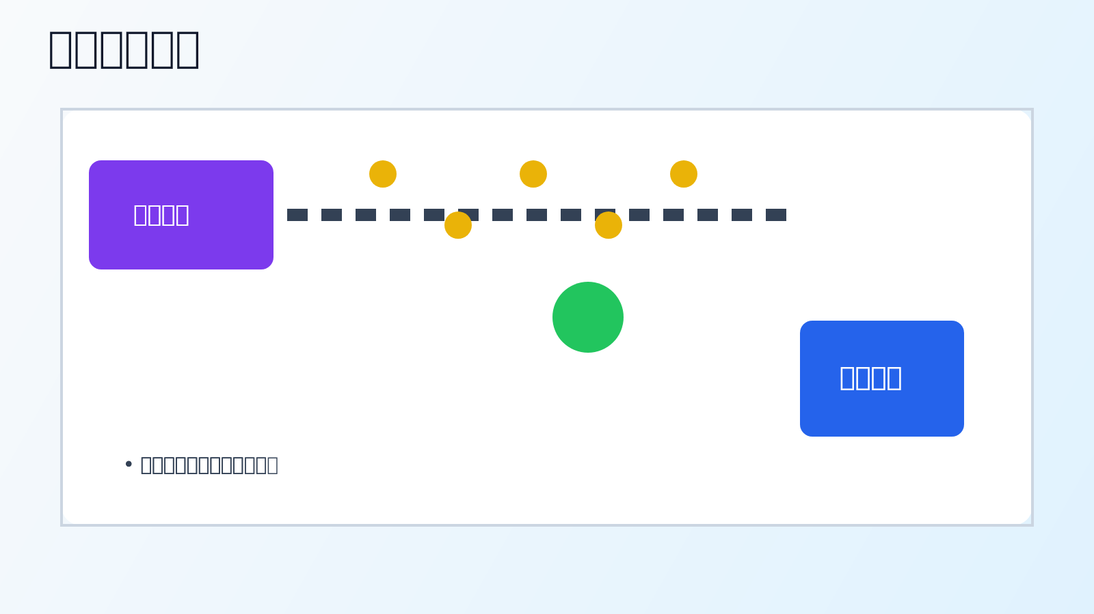
提案概念
把指定區段做成一段從起跑到終點的 Mario Kart 拍照體驗帶
這不是一組拍照佈置，而是一段完整體驗。
入口先建立主題情境
中段用賽道與障礙節奏形成體驗
終點背板作為照片與記憶收尾
遊戲 / 抽獎延伸同一世界觀
Post-restructure Regression Final Deck v2 | 2

Slide 3
體驗動線總覽
入口拱門 → 跑道走道 → 終點拍照背板
Post-restructure Regression Final Deck v2 | 3

Slide 4
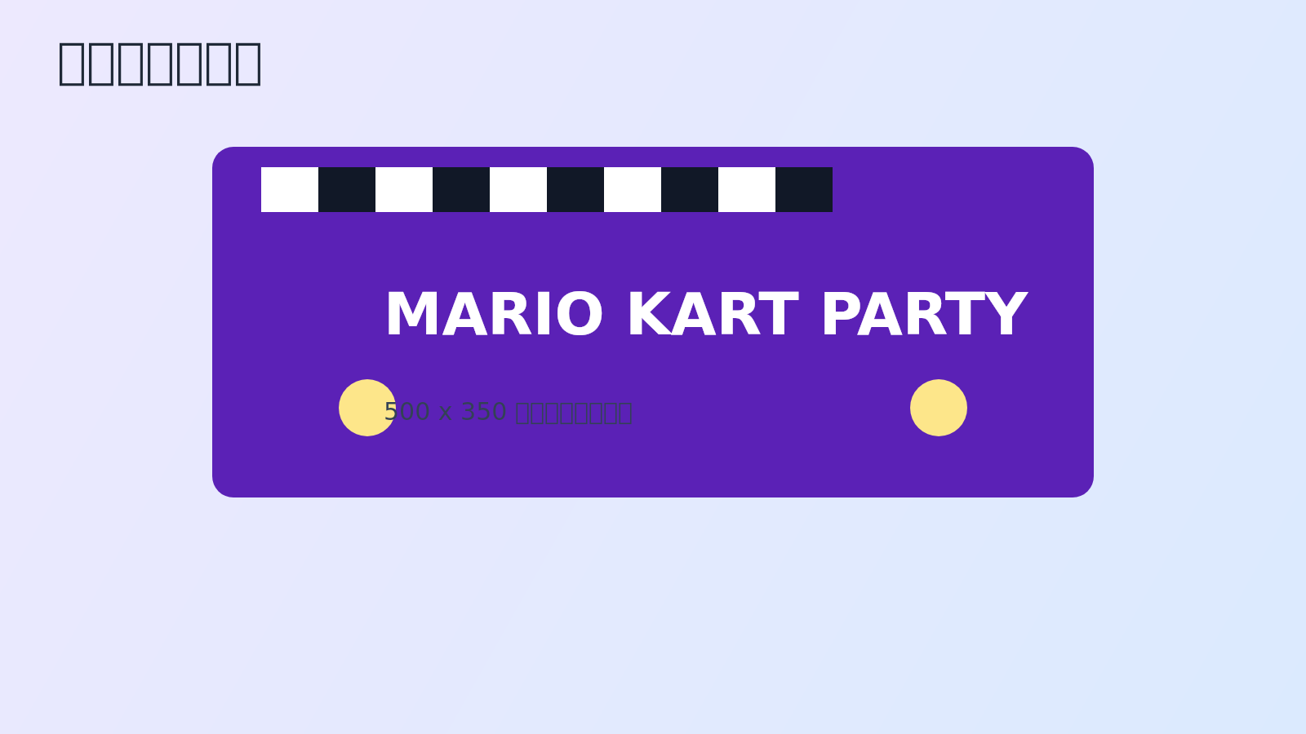
入口拱門主畫面
500 x 350 主識別場景
以起跑門 / 闖關入口作為主語彙
搭配棋盤旗、起跑燈、賽事標題感
以大識別與乾淨結構為主
讓賓客一進場就理解主題
Post-restructure Regression Final Deck v2 | 4

Slide 5
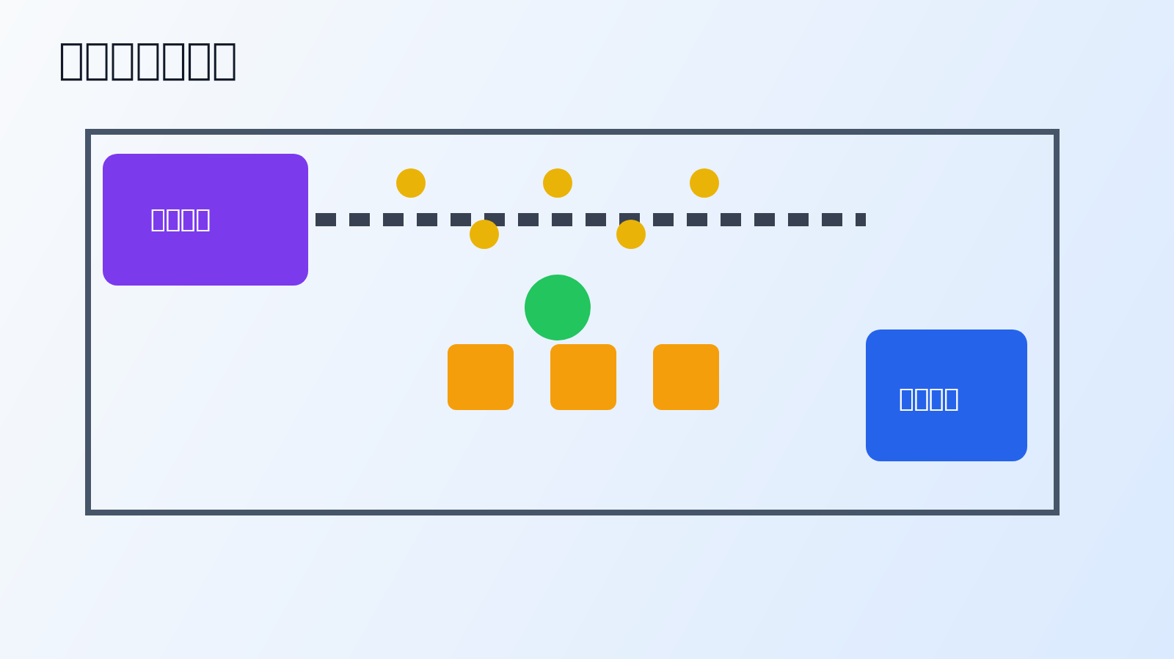
跑道走道主畫面
讓走道成為提案主體的一部分
地面以賽道線條、起跑格、彎道感建立語言
中段用節奏型障礙物形成競速與闖關氛圍
不是平均鋪滿，而是做前進感與節點
讓客戶看見「這不是普通通道」
Post-restructure Regression Final Deck v2 | 5

Slide 6
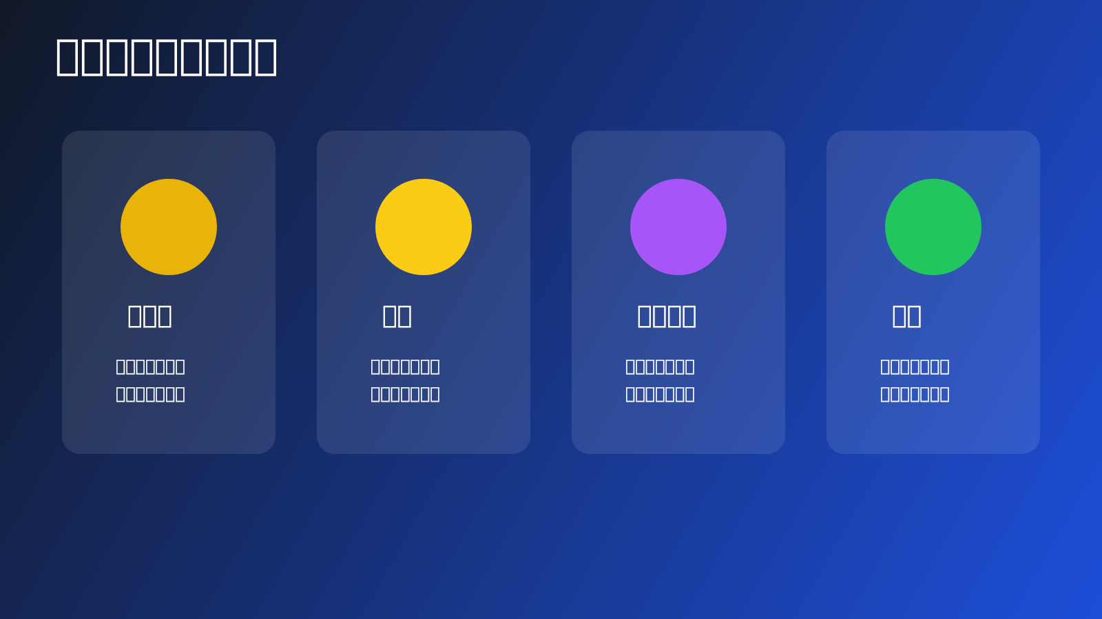
Post-restructure Regression Final Deck v2 | 6

Slide 7
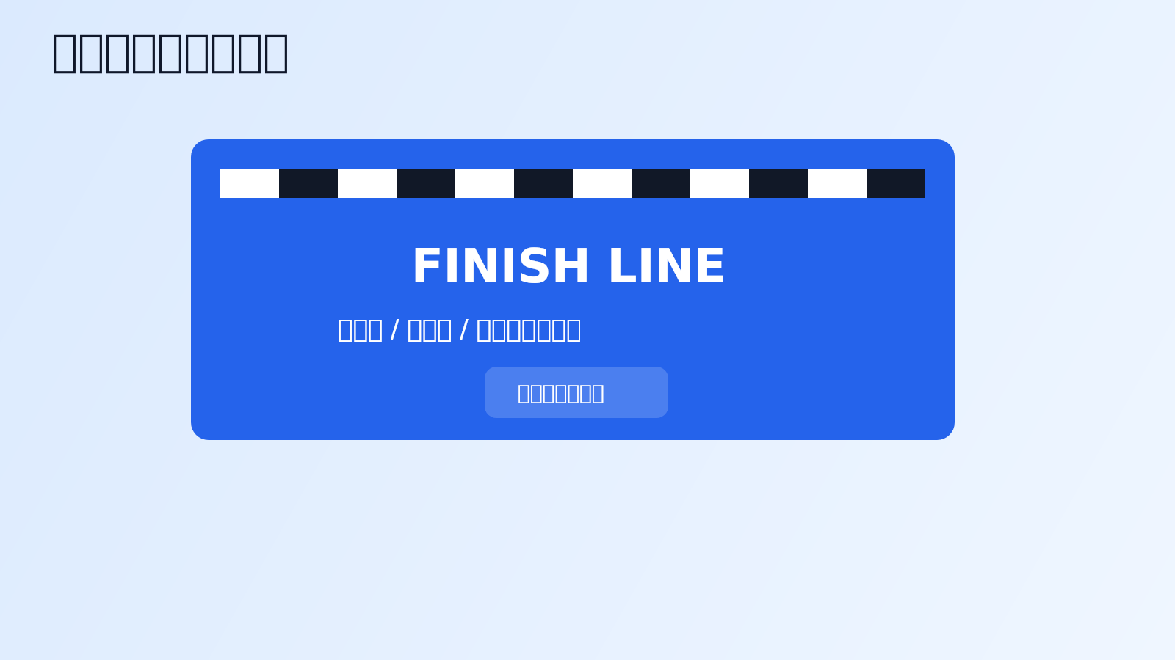
終點拍照背板主畫面
終點線 × 衝線感 × 冠軍感的收尾構圖
位置在區段底部，右貼牆、左側留通道
不做中央舞台式構圖，而做走廊尾端收尾畫面
讓最後的照片成為整案最強記憶點
兼顧遠看識別與近拍合照效果
Post-restructure Regression Final Deck v2 | 7

Slide 8
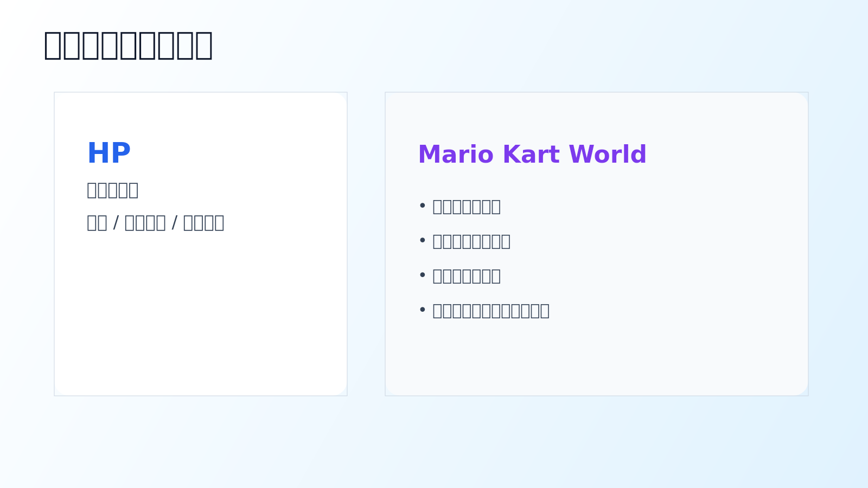
遊戲主題包裝
流程不是另外一套，而是主題體驗的延伸
以命名、主持語氣、頁面視覺與小道具延續 Mario Kart 世界觀
不另開大型重場景，避免預算失焦
讓互動流程與空間提案使用同一套語言
以體驗延伸而不是功能列表方式提案
Post-restructure Regression Final Deck v2 | 8

Slide 9
抽獎主題包裝
讓抽獎也成為賽事敘事的一部分
延續賽事進程、排名躍升、闖關獎勵語氣
透過標題、話術與簡報視覺建立主題一致性
不是多一段行政流程，而是整體體驗的延伸
維持成本效率，不另拆第二套重製作
Post-restructure Regression Final Deck v2 | 9

Slide 10
品牌與風格整合
HP 作為品牌識別層，Mario Kart 作為世界觀層
Post-restructure Regression Final Deck v2 | 10

Slide 11
提案收斂總結
在約 60 萬預算條件下，集中資源把主場景做成立
先保入口、走道、背板三大場景的成立
障礙物採代表性節點，不做無上限碎件堆滿
遊戲 / 抽獎以主題語言延伸，不另開重場景
目標是讓客戶先有畫面，再理解規劃
Post-restructure Regression Final Deck v2 | 11

Slide 12
交付判讀
這版是用新規格重跑後，硬推到可驗收的回歸測試版
此版目的不是假裝完美，而是驗證修正後的團隊能否更接近 proposal 成品
若仍與高完成 Sample 差距大，問題將被明確定位為能力層級不足
這版至少應比舊版本更像提案，而不是更像整理文件
本版完成後，應由使用者直接判斷是否足以進入下一輪能力補強
Post-restructure Regression Final Deck v2 | 12

